Slide 1


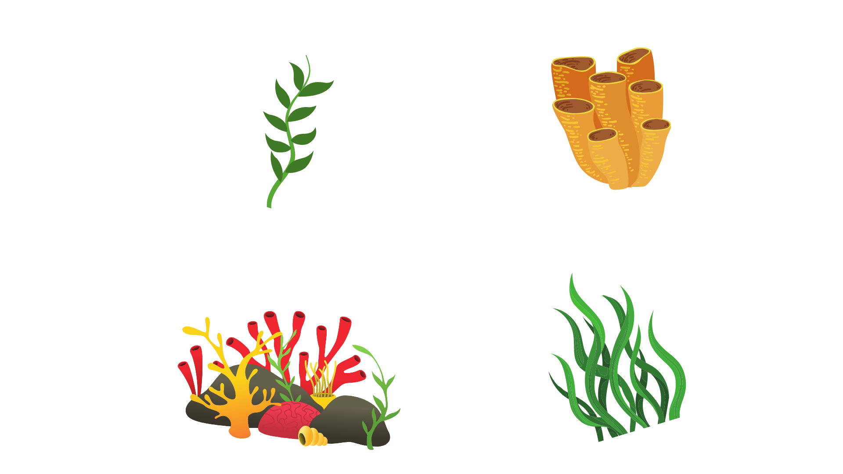
بسم الله الرحمن الرحيم
الصف/ الرابع
اليوم /
التاريخ /
المادة / رياضيات
معلمة المادة / مباركة الزبيدي

Slide 2
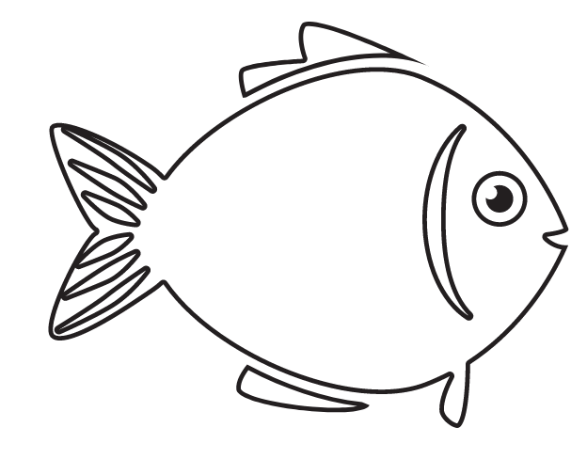

مراجعة ما سبق
أوجدي ناتج الضرب ؟
4 × 22=
1×97 =
2×14=

Slide 3
درس اليوم
استكشاف ضرب عدد من رقمين في عدد من رقم واحد مع إعادة التجميع
فكرة الدرس
أستعمل النماذج لأستكشف حاصل ضرب عدد من رقمين في عدد من رقم واحد مع إعادة التجميع

Slide 4
إعادة التجميع / هو تجزئة عدد ما لكتابته بصورة أخرى .
إننا نحتاج إلى إعادة التجميع عندما نجمع ، كذلك نحتاج إعادة التجميع عندما نضرب .
أوجد الناتج : 2 × 16
الخطوة الثانية /ادمج الآحاد معاً و العشرات معاً
الخطوة الأولى /أعمل نموذجاً
10
6
2
2
مجموعتان من 16
مجموعتان من 10
مجموعتان من 6
الخطوة الأولى /أجمع نواتج الضرب الجزئية
الخطوة الأولى /أعد التجميع
2 + 30 = 32

Slide 5
أكتب جملة الضرب لكل نموذج ، ثم أوجد ناتج الضرب
6

Slide 6
أكتب جملة الضرب لكل نموذج ، ثم أوجد ناتج الضرب
7

Slide 7
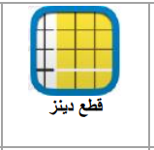
نشاط جماعي
أكتب جملة الضرب لكل نموذج ، ثم أوجد ناتج الضرب
8

Slide 8
نشاط جماعي
أوجد ناتج الضرب ، مستعملاً المكعبات :
5 × 8
10
4 × 24
11

Slide 9
الواجب
رقم 9 – 10 صفحة 161

